Slide 1
PHP基础入门
-函数
讲师：韩顺平

Slide 2
学习目标 主讲:韩顺平
1.充分理解函数的概念
2.能熟练的自定义函数
3.掌握php中常用的系统函数

Slide 3
函数-为什么需要 主讲:韩顺平
■ 一个问题?
请大家完成这样一个需求:
①输入两个数,再输入一个运算符(+,-,*,/)，得到结果.
案例[fun1.php]
Notes:
<?php
$num1=34;
$num2=8;
$result=0;
//求两个数的和
$result=$num1+$num2;
// echo '和='.$result;
//求两个数的差
$result=$num1-$num2;
// echo '差='.$result;
//==> 把经常用的功能，的代码放在一起，这就是函数
function jisuan($num1,$num2,$operator){
$result=0;
if($operator=="+"){
$result=$num1+$num2;
}else if($operator=="-"){
$result=$num1-$num2;
}else if($operator=="*"){
$result=$num1*$num2;
}else if($operator=="/"){
$result=$num1/$num2;
}
return $result;
}
echo '23+45='.jisuan(23,45,"+")."<br/>";
echo '23-45='.jisuan(23,45,"-")."<br/>";
echo '23*45='.jisuan(23,45,"*")."<br/>";
echo '23/45='.jisuan(23,45,"/")."<br/>";
?>

Slide 4
函数-为什么需要 主讲:韩顺平
■ 解决方法-函数
为完成某一功能的程序指令(语句)的集合,称为函数。
在php中,函数分为: 自定义函数、系统函数(查看php中文手册)

Slide 5
函数-定义 主讲:韩顺平
■ 自定义函数
有的php程序员把函数称为方法,希望大家不要被这两个名词搞晕了。
1.参数列表：表示函数的输入
2.函数主体：表示为了实现某一功能代码块
3.函数可以有返回值,也可以没有
function 函数名（参数列表）
{
语句；//方法(函数)主体
return 返回值;//返回值
}

Slide 6

函数-使用 主讲:韩顺平
■ 函数的初步使用
我们用函数来解决前面的问题。通过这个案例,大家可以初步了解函数简单使用,后面再深入使用。
■ php中页面相互调用
为了完成a.php中可以使用到fun1.php中定义的函数，我们需要补充讲解php中 页面之间相互调用的知识点。
①require() 和 require_once()
②include() 和 include_onec()
四个函数的区别，
大牛班详解
php中页面相互调用快速入门案例
Notes:
/***********my_function.php**************/
<?php
function jisuan($num1,$num2,$operator){
$result=0;
if($operator=="+"){
$result=$num1+$num2;
}else if($operator=="-"){
$result=$num1-$num2;
}else if($operator=="*"){
$result=$num1*$num2;
}else if($operator=="/"){
$result=$num1/$num2;
}
return $result;
}
?>
/*************a.php***************/
<?php
require 'my_function.php';
echo '23+45='.jisuan(23,45,"+");
?>

Slide 7
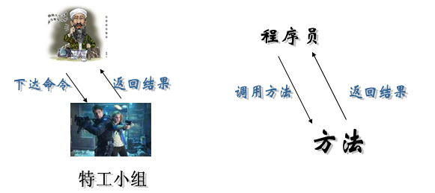
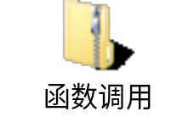
函数-如何理解函数 主讲:韩顺平
■ 函数(方法)-如何理解
如何理解方法这个概念,给大家举个通俗的示例:
拉登同志给特工小组下达命令:去炸美国白宫,特工小组返回结果
程序员调用方法:给方法必要的输入,方法返回结果.

Slide 8
函数-函数的相关说明 主讲:韩顺平
■ 函数-相关说明
①函数的参数列表可以是多个
②参数列表可以是多个,并且数据类型可以是任意的类型(array,integer,float,boolean,string,object,null,资源类型)
③函数的命名跟自定义变量一样，首字母只能使用 _, A-Z, a-z
④一个自定义函数中的变量是局部的，函数外不生效，案例[fun2.php],(除非使用global $a ; $a=90 ;方式来创建全局变量)
⑤使用global全局变量的时候，可使用在函数外的变量，案例[fun2.php]
案例
$a=12;
function abc3(){
global $a;//表示在function abc3范围内，使用函数外面的$a
$a+=45;}
abc3();
echo $a;
思考题:
$a=12;
function abc3($a){
$a+=45;
}
abc3($a);
echo $a;
Notes:
③的说明 1abc() 函数名是错误的, !abc() 函数名也是错误的
函数的调用栈图来说明为什么这样，非常好 [关键点 1.主栈 2. 新栈 ]
④ function abc3()
{
$a=45;
echo 'a='.$a;
}
abc3();
echo ‘aa=’.$a;//会提示 $a没有定义的提示.
⑤$a=12;
function abc3()
{
global $a;//表示在function abc3范围内，使用全局的$a（主栈的）
$a+=45;
}
abc3();
echo $a;
⑥ function abc3()
{
global $a;//表示在function abc3范围内，使用函数外面的$a,如果没有则创建一个全局的$a变量.
$a=45;
}
abc3();
echo $a;//输出45

Slide 9

函数-函数的相关说明 主讲:韩顺平
■ 函数-特别说明
①方法可以没有返回值
案例:编写一个函数,从页面输入一个整数打印出对应的金子塔。
案例[fun3.php]
Notes:
* 带学生完成这个案例

Slide 10
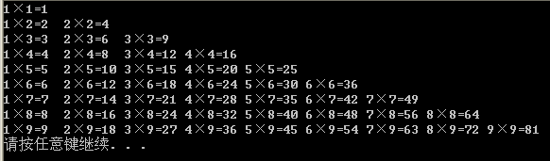
函数-练习题 主讲:韩顺平
■ 函数-小练习
案例:编写一个函数,从页面输入一个整数(1—9),打印出
对应的乘法表:【上机练习】
Notes:
* 作为练习交给学生.

Slide 11
函数-字符串相关 主讲:韩顺平
■ 字符串最常用函数
可以将字符串看做是字符集合，使用下标来获取,比如:
$str=‘abcdefg’; echo $str[1].$str[3];
常用的字符串函数
1. 输出函数 sprintf printf print vprintf
2. 格式化处理函数
chop rtrim ltrim trim
3. 其它在大牛班讲解...
Notes:
①
1. echo：
输出函数，是命令，不能返回值。echo后面可以跟很多个参数，之间用分号隔开，如：
echo $myvar1;
echo 1,2,$myvar,"<b>bold</b>";
2. print函数：
是函数，可以返回一个值，只能有一个参数。
int print ( string arg )
Outputs arg . Returns 1 , always.
3. printf函数：
int printf ( string format [, mixed args [, mixed ...]] )
Produces output according to format , which is described in the documentation for sprintf() .
Returns the length of the outputted string.
把文字格式化以后输出，如：
$name="hunte";
$age=25;
printf("my name is %s, age %d", $name, $age);
4. sprintf函数：
string sprintf ( string format [, mixed args [, mixed ...]] )
Returns a string produced according to the formatting string format .
跟printf相似，但不打印，而是返回格式化后的文字，其他的与printf一样。
<?php
//echo 可以视为一个指令，不是一个函数.
echo '<br/>abc';
echo '<br/>abc','kkk';
echo ('<br/>ajfalkfslk');//但是echo ('a','b');是不对的
print ('<br/>haha ');
print '<br/>haha ';
$num = 108;
$name = '宋江';
$sal=11156.67;
$str = '<br/>梁山好汉有 %d 个 老大是 %s 老二是 %s 工资是 %f 工资是 %.3f<br/>';
printf($str, $num, $name,$name,$sal,$sal);
$num = 108;
$name = '宋江';
$sal=11156.67;
$str = '<br/>梁山好汉有 %d 个 老大是 %s 老二是 %s 工资是 %f 工资是 %.3f<br/>';
$new_str=sprintf($str, $num, $name,$name,$sal,$sal);
echo $new_str;
//vprintf 是接收一个数组,而不是单个的参数.
vprintf ($str,array($num, $name,$name,$sal,$sal));
//chop 是 rtrim的别名
$str=" abc ";
echo '='.$str.'=';
$str=rtrim($str);
echo '='.$str.'=';
$str=" abc uu";
$str=rtrim($str,'u');//这样会删除掉uu但是第二个空格不会删除了
echo '='.$str.'=';
$str=" abc ";
echo '='.$str.'=';
$str=trim($str);
echo '='.$str.'=';
?>

Slide 12
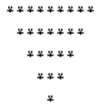
函数-课后练习题 主讲:韩顺平
1.（循环）使用星号输出倒金字塔图案(行数由初始变量n确定)：
2.（循环，分析）一张纸的厚度是0.01毫米，则该纸对折30次后是多厚（据说超过珠穆朗玛峰的高度）。反过来，一张纸对折几次后，就超过1米厚了？

Slide 13
函数-课后练习题 主讲:韩顺平
3. （循环，简单逻辑）写一个程序输出1到100这些数字。但是遇到数字为3的倍数的时候，输出“三”替代数字，为5的倍数用“五”代替，既是3的倍数又是5的倍数则输出“三五”。
4. （循环，while，逻辑分析）假设某人有100,000现金。每经过一次路口需要进行一次交费。交费规则为当他现金大于50,000时每次需要交5%如果现金小于等于50,000时每次交5,000。请写一程序计算此人可以经过多少次这个路口。

Slide 14
函数-课后练习题 主讲:韩顺平
5.（函数，逻辑）定义一个函数，该函数用于判断所给的年份数是否是一个闰年——函数带一个参数作为年份数，返回结果是一个布尔值。
说明：闰年就是能被4整除且不能被100整除的年，或者能被400整除的年。

Slide 15
本课程版权归泰牛程序员所有
泰牛程序员,中国抢手的程序员
http://www.itbull.cn

